Slide 1
针对罗吉斯回归模型优化算法并行加速的研究
计算机系 彭昊若
指导老师 赵颖

Slide 2
提纲
研究主题
研究背景与相关工作
研究内容与方式
研究过程
并行系统简介
算法简介
研究结果
总结

Slide 3

研究背景
大数据的挑战
运算效率问题
算法可扩展性
罗吉斯回归模型（LR）的广泛应用
eg. Anti-Spam Filtering & PageRank
机器学习领域的发展
选择LR进行研究的优势
简洁+理论基础强
二分类->多分类 LR->其他模型

Slide 4
相关工作
大数据背景下的机器学习算法
PSVM、PLDA、DP、GraphLab
并行框架
Apache Hadoop
Apache Mahout
Apache Spark
算法框架
次线性、并行梯度下降、随机梯度下降

Slide 5
研究内容与方式
从并行系统层面和算法层面综合解决罗吉斯回归模型优化算法的计算效率问题
主要加速方式：并行计算
研究重点在于充分认识
在何种情况下选择并行
选择什么并行系统
选择怎样的并行算法
次重点为新的次线性并行算法的提出

Slide 6
并行系统-Hadoop
MapReduce框架
键-值对
Map & Reduce
HDFS
文件分割
对节点失败的鲁棒性
存储冗余

Slide 7
并行系统-Mahout
专门针对大规模机器学习算法
主要4类支持的算法：推荐系统、聚类、分类、频繁模式
其他包括： K-means、LDA、SVD、Bayes、Decision Tree, etc.
很多算法实现建立在Hadoop基础上
但其中针对LR的算法使用在线随机梯度下降法，没有使用多机并行，而使用单击多线程

Slide 8
并行系统-Spark
专门针对迭代算法
迭代是机器学习算法一大特点
使用In-Memory策略
基本延续了MapReduce执行框架
无Shuffle，单Reducer
弹性分布式数据集RDD
线性操作Lineage
对节点失败鲁棒性
Lineage为主，Checkpointing为辅

Slide 9




LR模型下的优化问题
训练数据集定义
asa

Slide 10
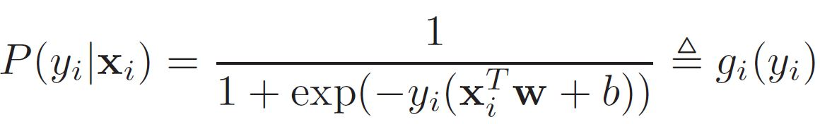
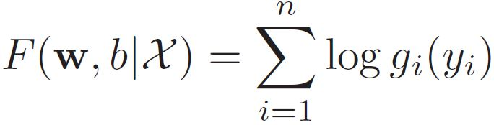
LR模型下的优化问题
罗吉斯回归模型定义
考虑对数最大似然
最大后验

Slide 11
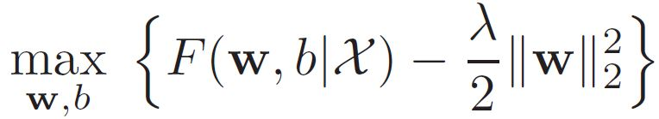
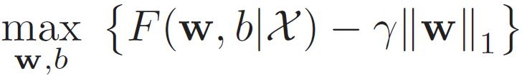
LR模型下的优化问题
带二阶惩罚项（高斯先验）
带一阶惩罚项（拉普拉斯先验）

Slide 12
次线性优化方法
中心思想
随机抽取（Sampling）
训练数据不是每一维都有效
不仅在样本空间中抽取，也在特征空间中抽取
对偶方法
样本空间与特征空间不断转换
可乘式更新算法
在特征空间中保持优化问题的梯度计算方向不变
算法细节可以参考引文[5]

Slide 13


次线性优化方法
算法框架（每次迭代）
阶段1: 随机原始更新
根据概率向量 随机抽取一个训练样本
计算该样本梯度方向，并更新回归向量
过渡：根据 抽取特征中的一维（关键）
阶段2:随机对偶更新
对每个训练样本，根据抽取的一维特征，分别计算硬边际量加软边际量的估计值。
根据上述数值，使用可乘式更新算法分别更新概率向量 的每一个维

Slide 14
并行次线性方法
算法框架
迭代
初始化
并行原始MapReduce
并行对偶MapReduce
串行原始更新
串行对偶更新
结束

Slide 15
Hadoop上的并行次线性方法
参数传递
选择直接读写HDFS文件
关于一阶和二阶惩罚项
两个版本，实验结果均采用一阶惩罚项模型
训练数据集的稀疏问题
代码优化

Slide 16
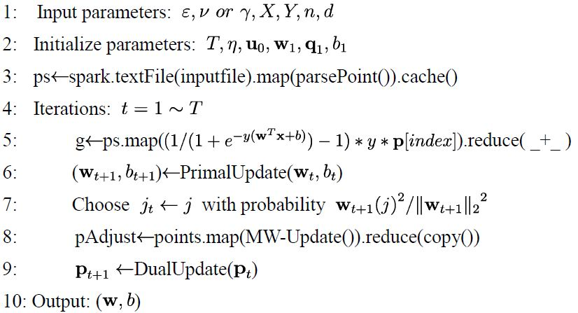
Spark上的并行次线性方法

Slide 17
Spark上的并行次线性方法
时间复杂度
O(n*d)->O(n+d)->O(max{n,d})
输入数据解析
一遍->在内存中
参数传递
内存+缓存
训练数据集的稀疏问题
基于的RDD代码优化

Slide 18
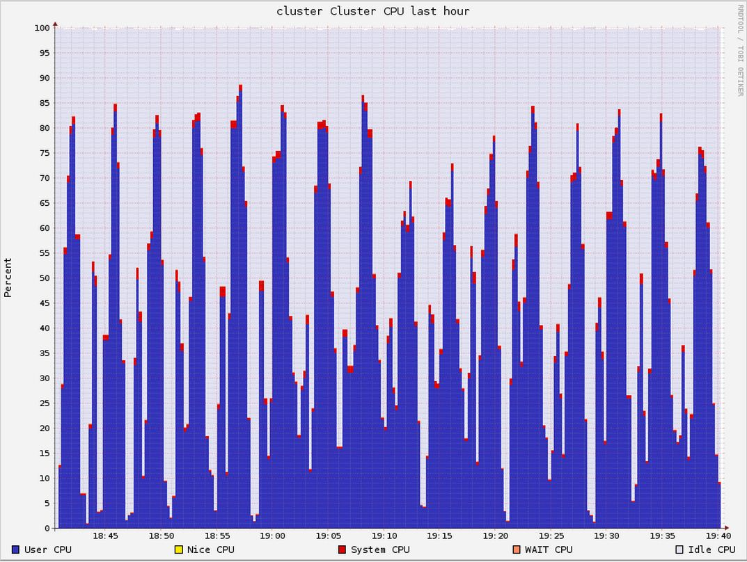
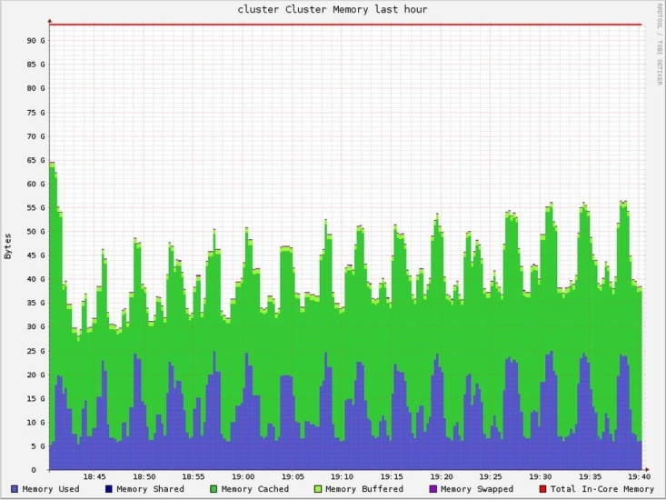
Hadoop VS Spark
Memory Utilization

Slide 19
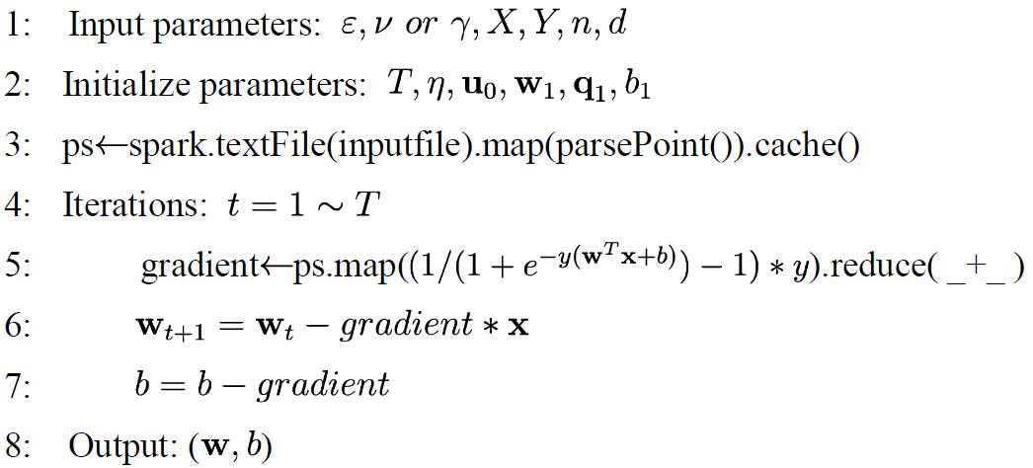
Spark上的并行梯度下降法

Slide 20
Mahout上的在线SGD算法
算法函数
OnlineLogisticRegression
数据存储结构
RandomAccessSparseVector
交叉验证
使用自己的CrossValidation函数
单机多线程

Slide 21
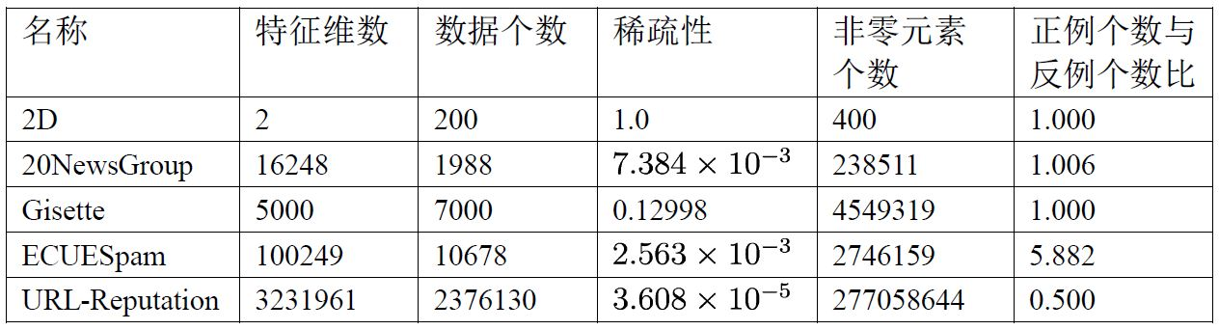
实验环境
数据集

Slide 22
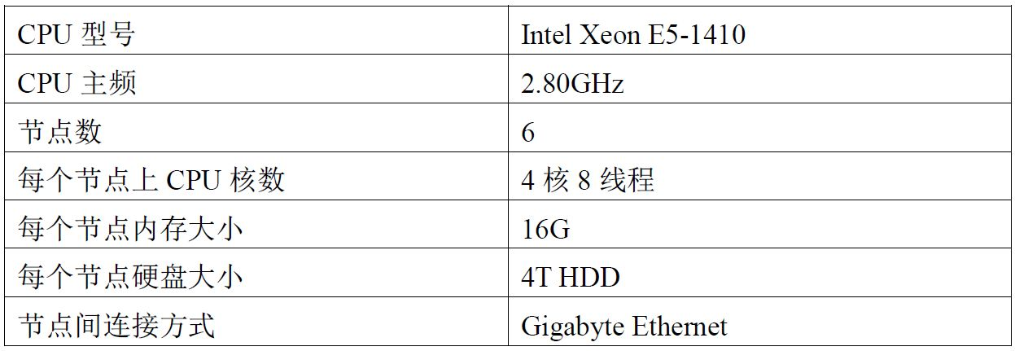
实验环境
集群

Slide 23
实验环境
测试程序
Liblinear：串行
SLLR：串行
Mahout：单机多线程
PSUBPLR-MR：多机并行
PGDPLR-SPARK ：多机并行
PSUBPLR-SPARK：多机并行

Slide 24
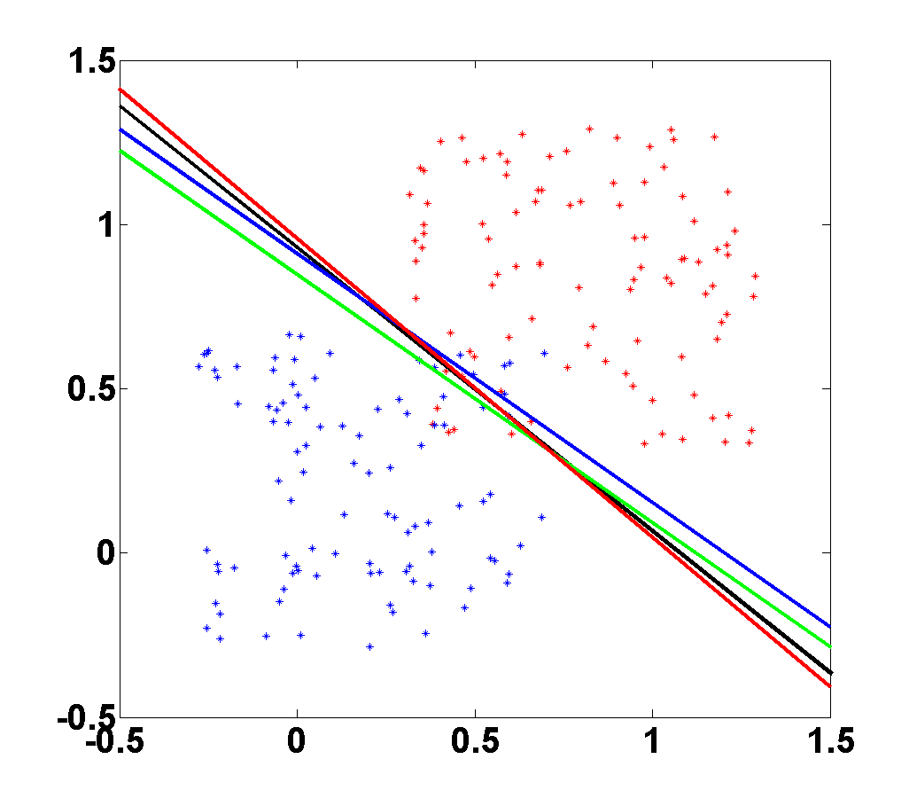
实验结果
仿真2D数据集

Slide 25
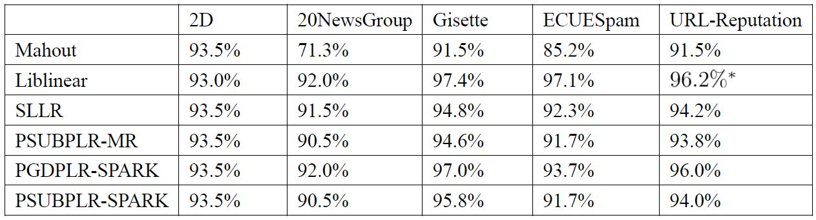
实验结果
学习精度结果

Slide 26
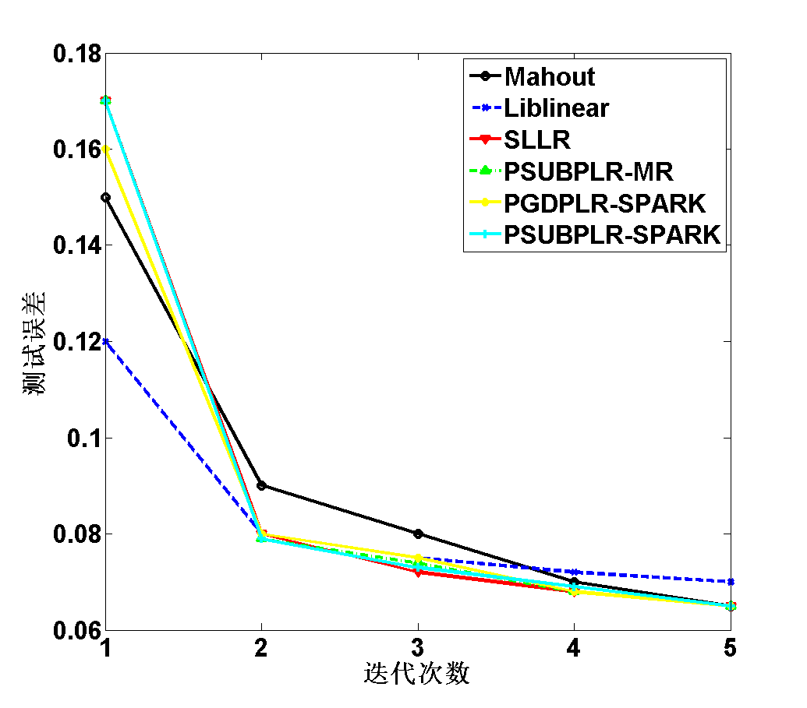
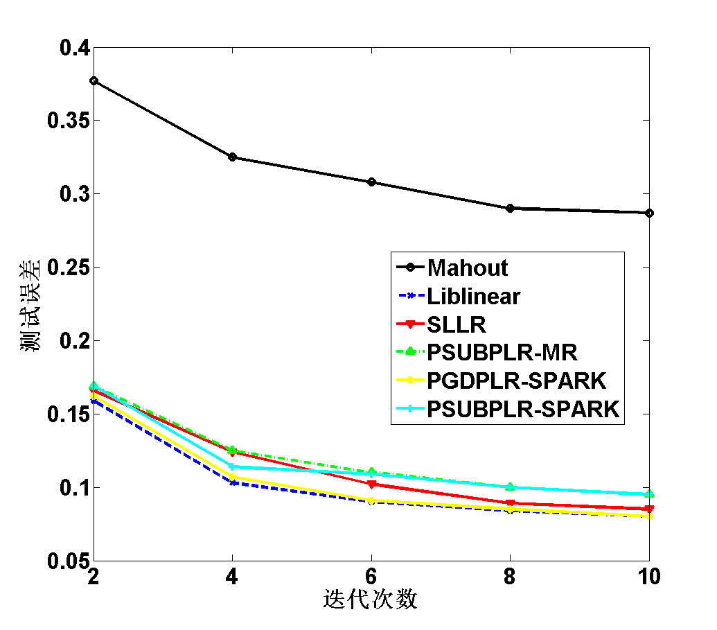
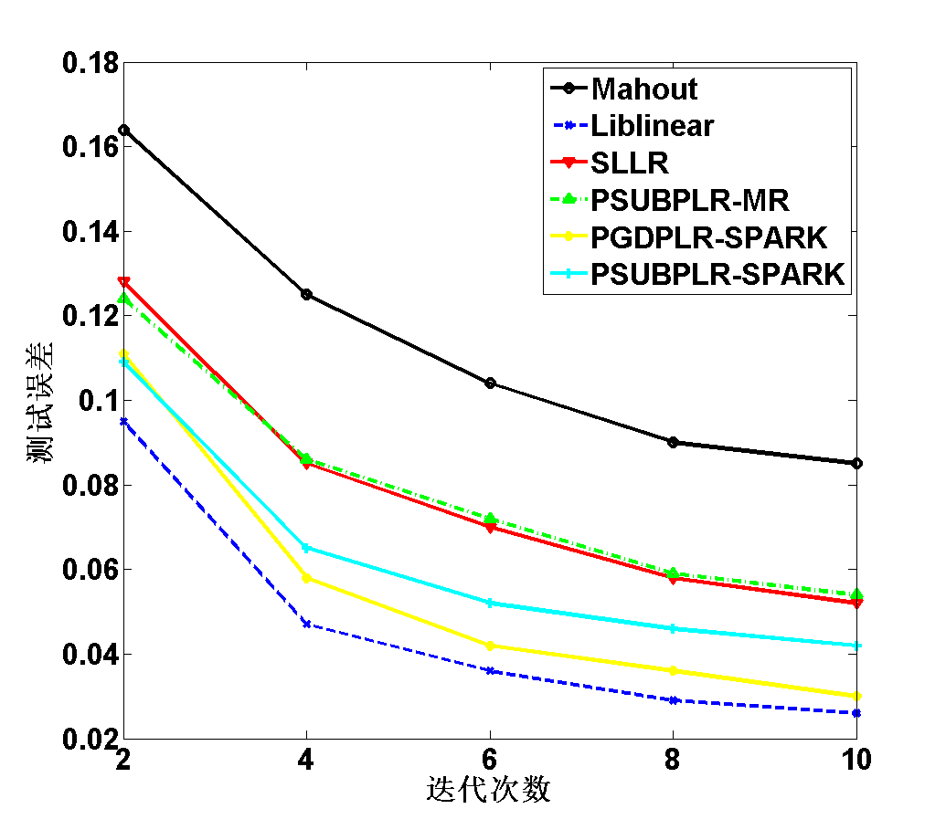
实验结果
迭代-测试误差
仿真2D数据集
20NewsGroup数据集
GISETTE数据集

Slide 27
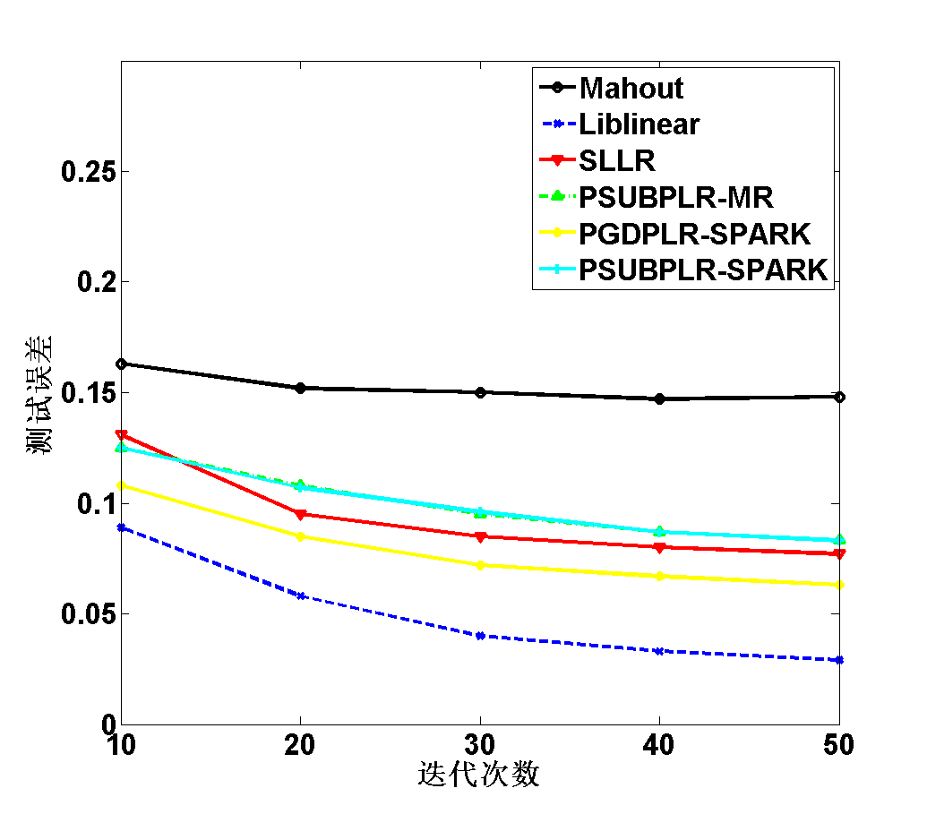
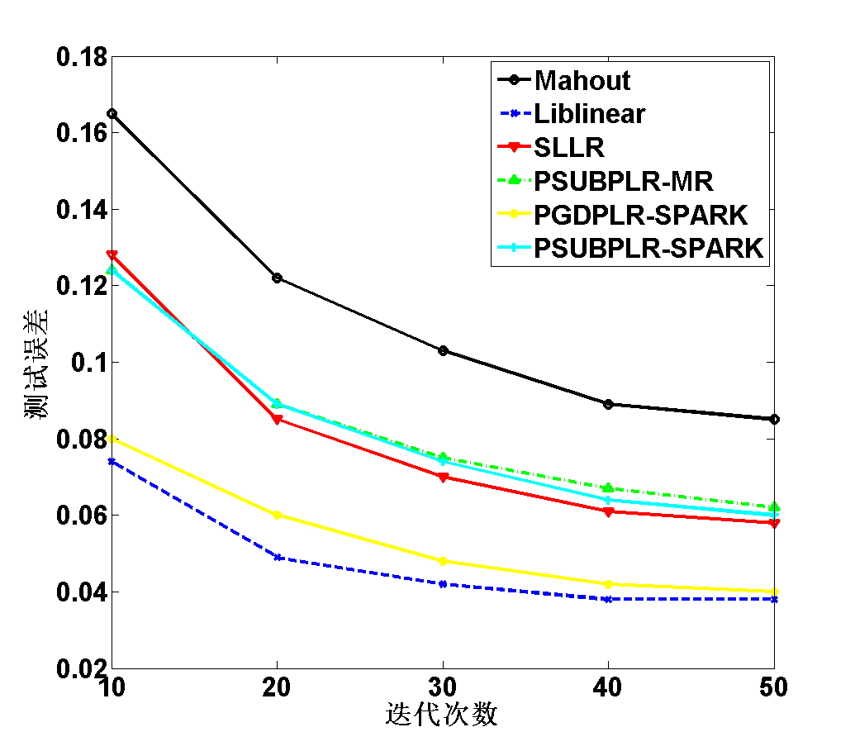
实验结果
迭代-测试误差
ECUESpam数据集
URL-Reputation数据集

Slide 28
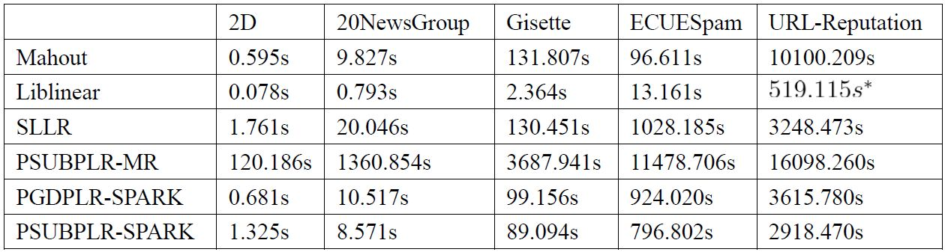
实验结果
运行时间结果

Slide 29
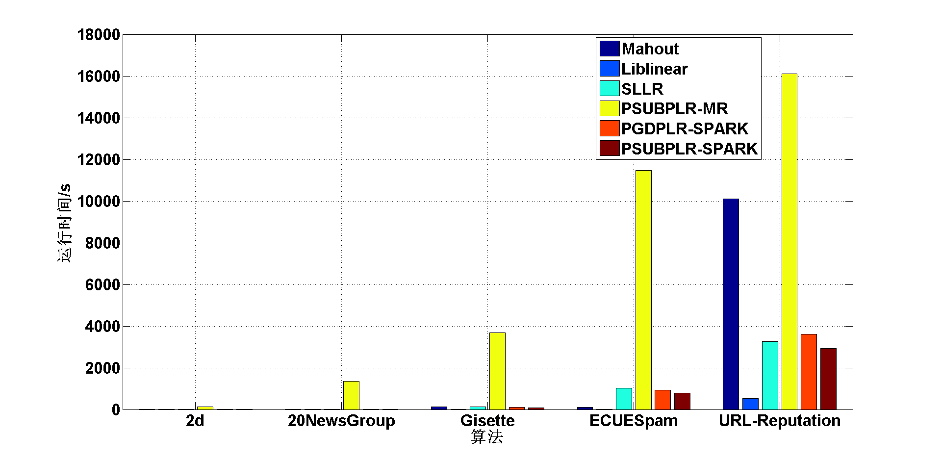
实验结果
运行时间结果比较

Slide 30
精度与时间结果分析
Liblinear 精度高、速度快、大数据差
数据集较小的情况（充分利用内存）
Mahout 精度差、速度一般、支持大数据
大数据、单机、内存有限（利用在线方法）
Sublinear方法
精度均接近最优
精度相对于串行程序有微小下降

Slide 31
精度与时间结果分析
Hadoop 支持大数据、速度慢
设计缺陷：非环形数据流
任务调度时间与文件读写时间
原始更新部分是瓶颈
Spark 支持大数据、速度较快
RDD的本地拷贝形式
适合大数据、多计算节点
追求精度推荐PGDPLR-SPARK算法
追求速度推荐PSUBPLR-SPARK算法

Slide 32
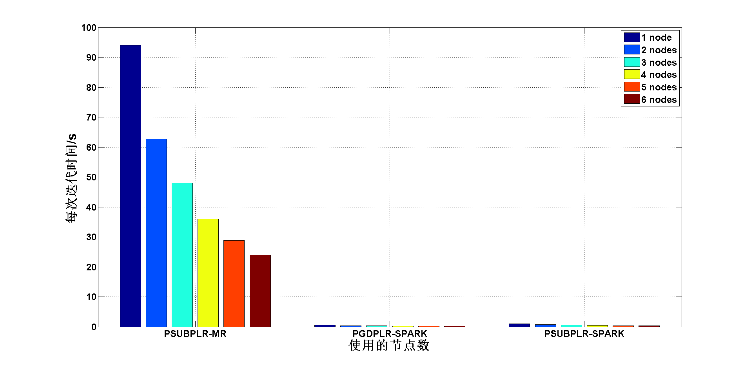
实验结果
计算节点数-迭代时间
仿真2D数据集

Slide 33
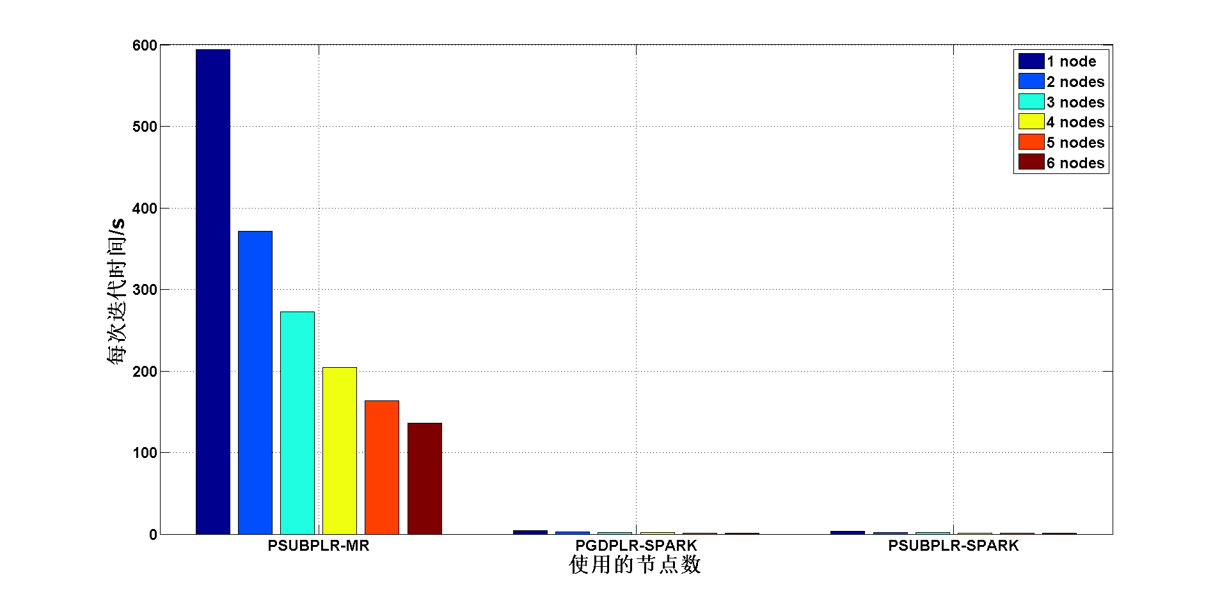
实验结果
计算节点数-迭代时间
20NewsGroup数据集

Slide 34
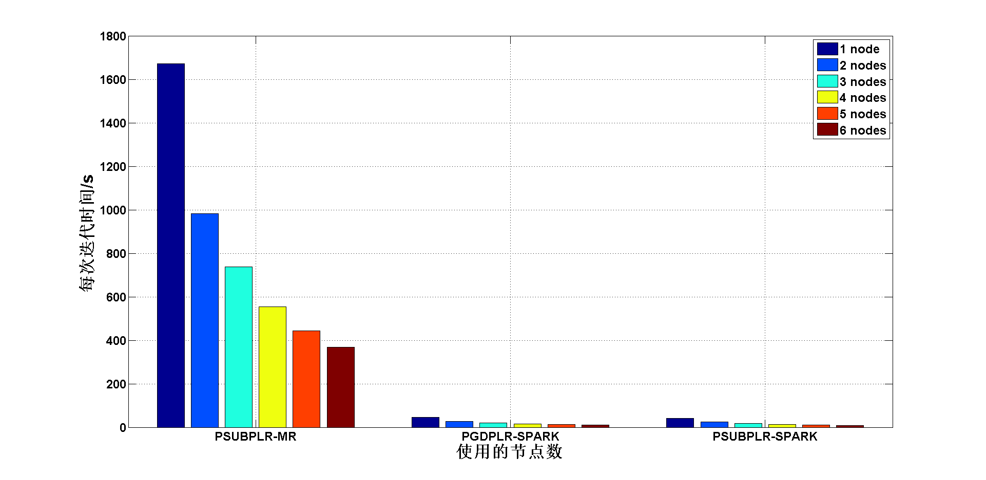
实验结果
计算节点数-迭代时间
GISETTE数据集

Slide 35
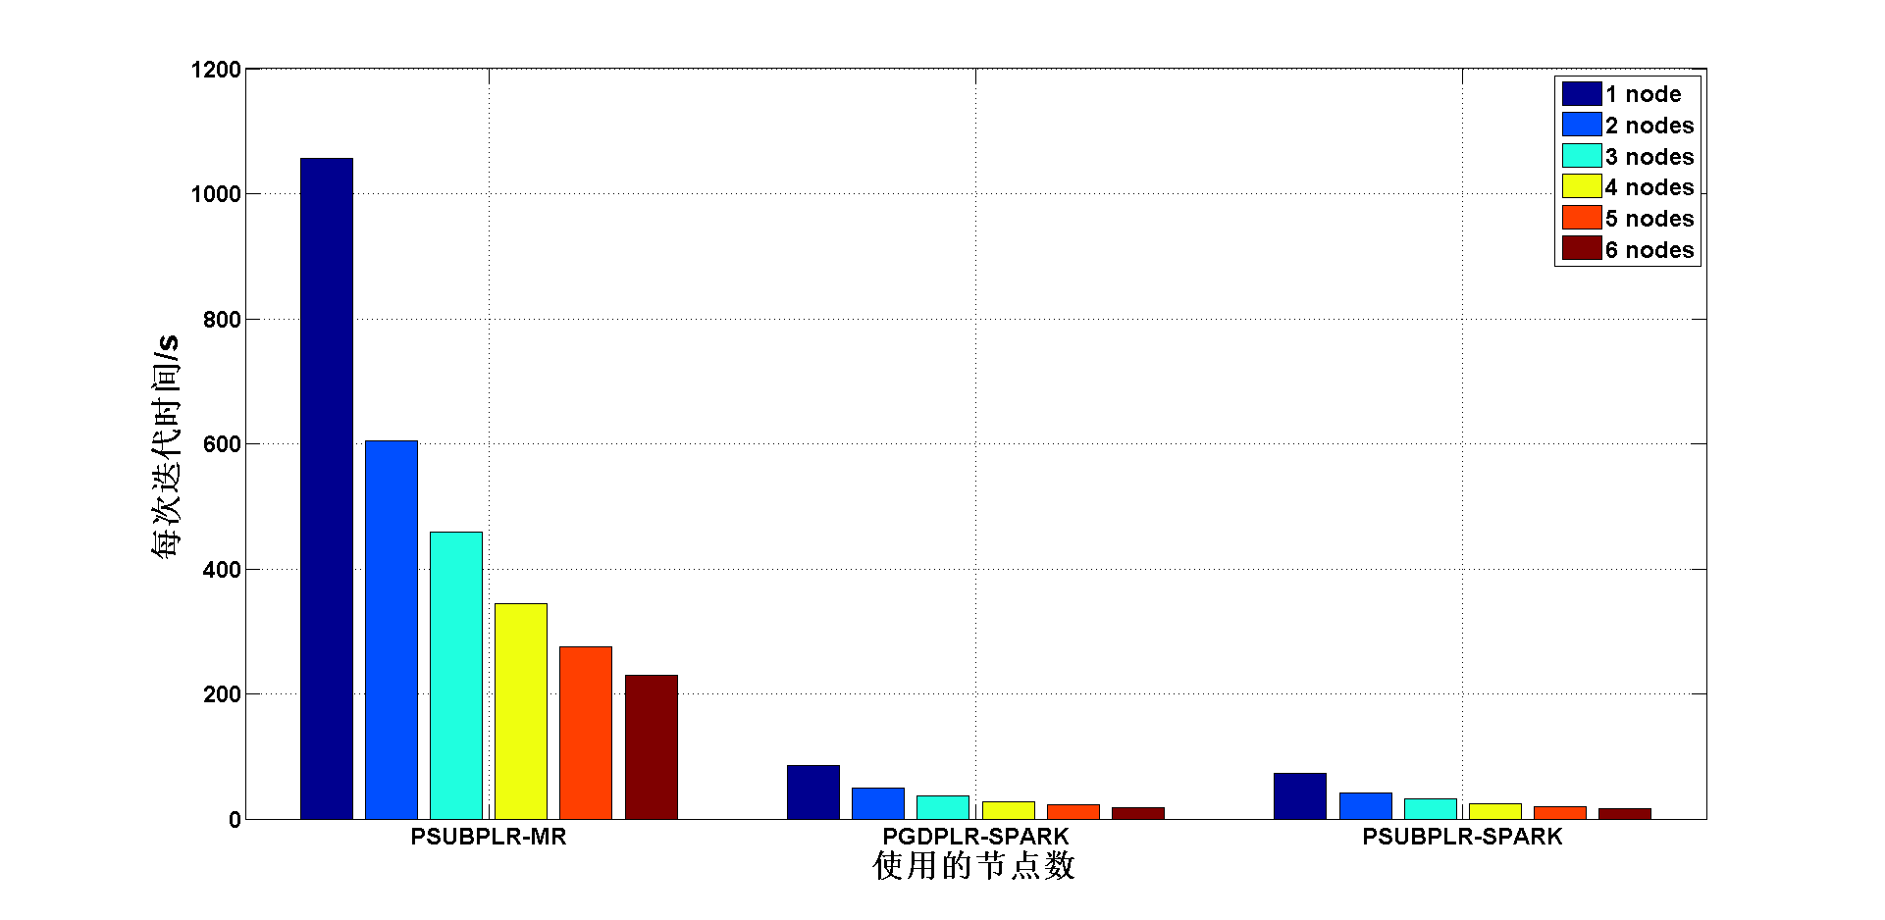
实验结果
计算节点数-迭代时间
ECUESpam数据集

Slide 36
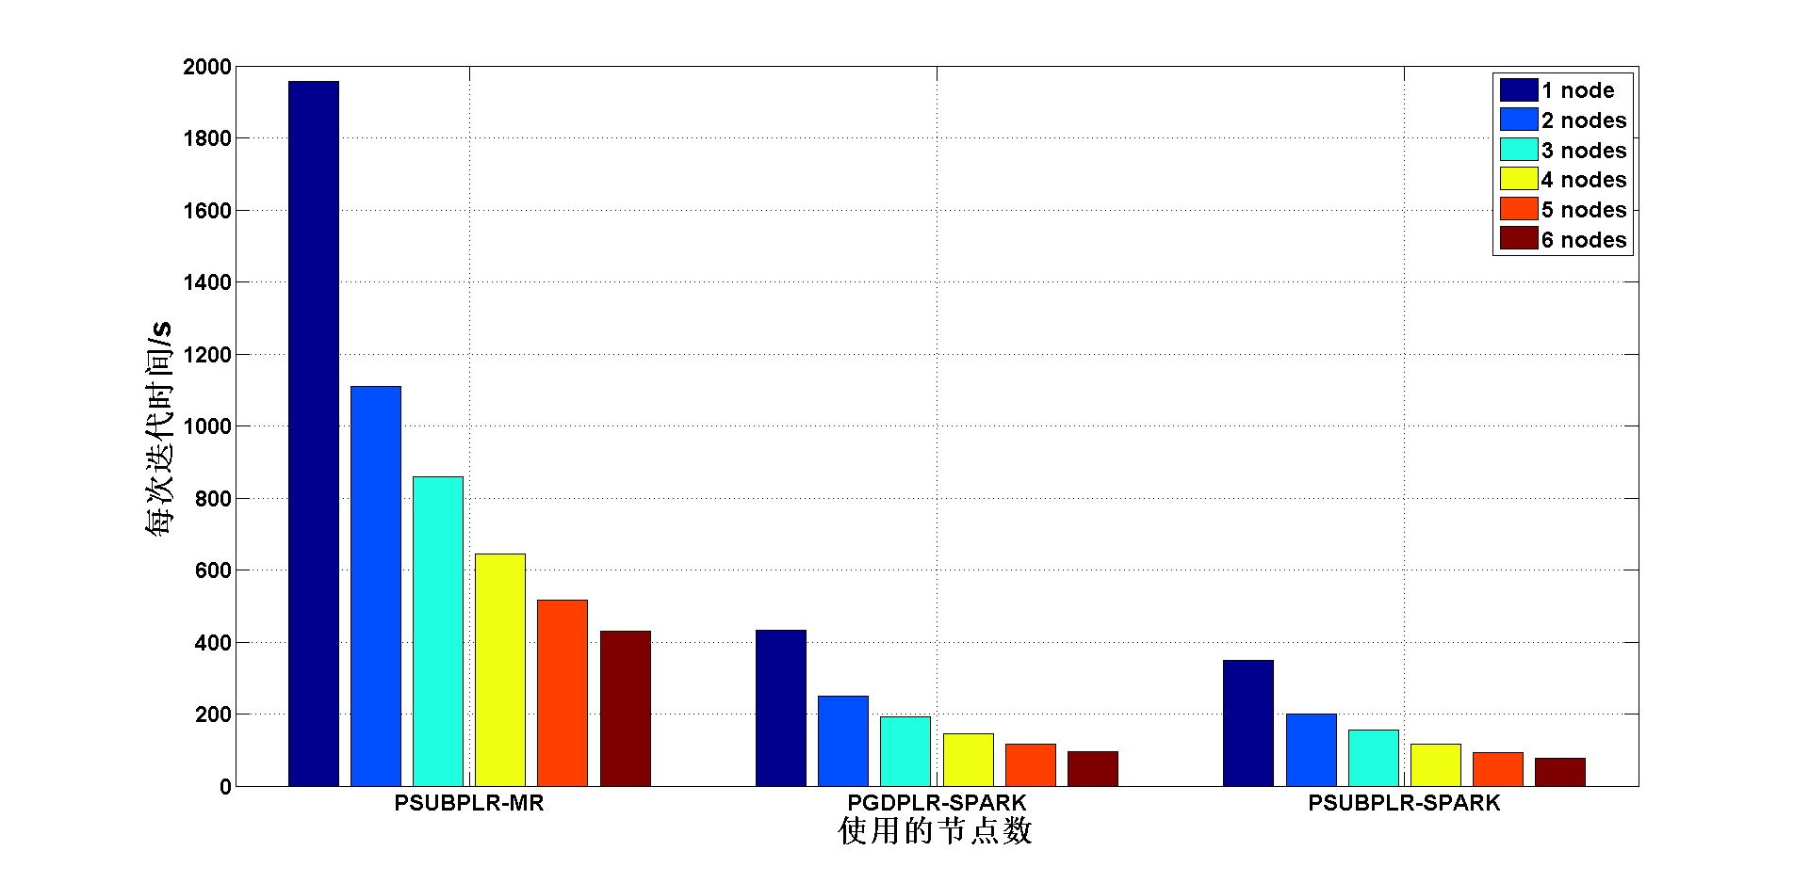
实验结果
计算节点数-迭代时间
URL-Reputation数据集

Slide 37
不同集群资源下测试结果分析
非线性过程
算法在集群上的可扩展性极限
ECUESpam数据集 VS GISETTE数据集
特征维度与样本个数：高 VS 低
-> 迭代次数：多 VS 少
稀疏性：高 VS 低
非零元素：少 VS 多
-> 迭代时间：短 VS 长
总运行时间：长 VS 短

Slide 38
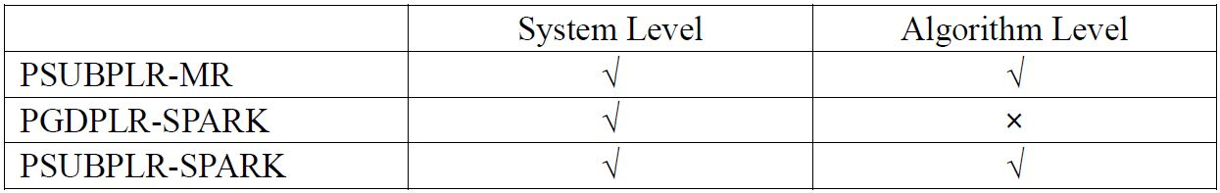
实验结果
对节点失败鲁棒性
Hadoop系统：冗余机制
Spark系统：RDD的线性操作
次线性方法：随机算法特性

Slide 39
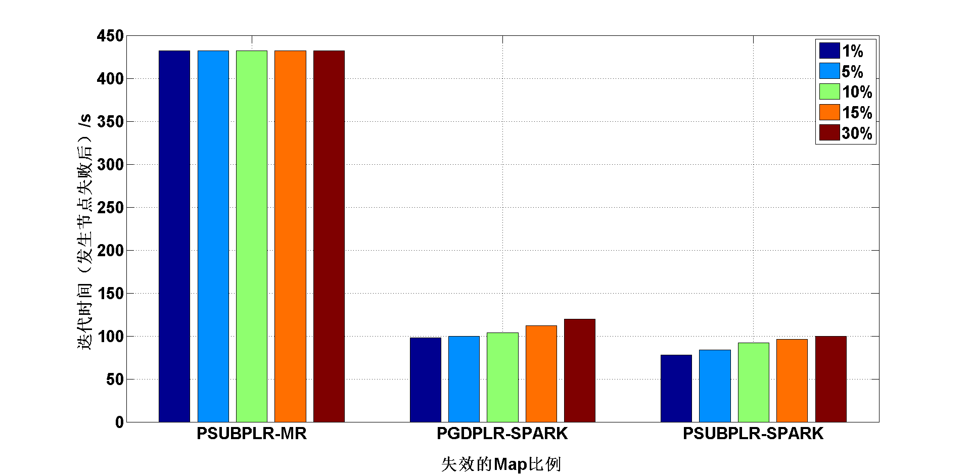
实验结果
对节点失败鲁棒性
URL-Reputation数据集

Slide 40
总结
主要成果
针对罗吉斯回归模型优化求解机器学习算法
大数据应用背景
考虑了以下维度上的各个特点：
数据集：Size, #Instances, #Features, Sparsity
并行系统：Design, Feature, Mechanism
算法：Design, Framework, Code
综合测试：Correctness, Accuracy, Efficiency, Scalability, Fault Tolerance

Slide 41
总结
主要创新
进行了客观综合地研究、测试、评价和比较。针对不同特点的数据集和不同的运行资源，给出了算法选择的建议。
提出了针对罗吉斯回归模型的新的并行次线性算法。其在SPARK系统上的运行取得了优良的效果。
将机器学习算法与系统综合考虑的研究思路也是本文的一个特色

Slide 42
下一步研究计划
需要发展与机器学习算法相匹配的分布式并行计算系统
进一步增加综合测试
包括算法稳定性、算法收敛性等方面
增加实验节点数，在更大规模数据集上测试
并行次线性方法有待继续优化
研究对象扩展
多分类问题以及其他模型

Slide 43
主要参考文献
[1] Justin Ma, Lawrence K. Saul, Stefan Savage, and Geoffrey M. Voelker, Identifying Suspicious URLs: An Application of Large-Scale Online Learning. In Proceedings of the International Conference on Machine Learning (ICML), pages 681-688, Montreal, Quebec, June 2009.
[2] http://qwone.com/~jason/20Newsgroups/
[3] I. Guyon, S. Gunn, A. Ben-Hur, and G. Dror. Result analysis of the nips 2003 feature selection challenge. Advances in Neural Information Processing Systems, 17:545–552, 2004.
[4] S. J. Delany, P. Cunningham, A. Tsymbal, and L. Coyle. A case-based technique for tracking concept drift in spam filtering. Knowledge-Based Systems, 18(4–5):187–195, 2005.

Slide 44
主要参考文献
[5] Haoruo Peng, Zhengyu Wang, Edward Y. Chang, Shuchang Zhou and Zhihua Zhang. Sublinear Algorithms for Penalized Logistic Regression in Massive Datasets. In Proceedings of the European Conference on Machine Learning and Principles and Practice of Knowledge Discovery in Databases, 2012.
[6] Mahout - Apache Software Foundation project homepage, http://lucene.apache.org/mahout
[7] Fan R E, Chang K W, Hsieh C J, et al. LIBLINEAR: A library for large linear classification[J]. The Journal of Machine Learning Research, 2008, 9: 1871-1874.
[8] Matei Zaharia, Mosharaf Chowdhury, Michael J. Franklin, Scott Shenker, Ion Stoica. Spark: Cluster Computing with Working Sets. HotCloud 2010. June 2010.

Slide 45
感谢各位老师同学给予我的帮助
谢谢！

